Slide 1
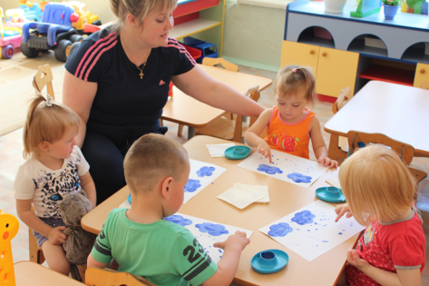
Формирование сенсорных эталонов средствами изобразительной деятельности
опыт работы И.А. Смеловой, воспитателя МБДОУ д/с № 49,
г. Североморск, 2015г.

Slide 2
Актуальность
В изобразительной деятельности детей 2 – 3 лет идёт интенсивное познавательное развитие и накопление сенсорных представлений о цвете, форме, величине, фактуре предметов, развивается способность всматриваться, вслушиваться, анализировать предметы, явления, видеть в них общее и отличительное, быть внимательным.
Изобразительная деятельность – это почва для последующего овладения системой эталонов, т.е. сенсорное воспитание неразрывно связано с изобразительной деятельностью.
В изобразительной деятельности возможно успешное развитие таких качеств личности как самостоятельность, инициативность, коммуникативность, а также способность подчинять своё поведение элементарным правилам. Таким образом, изобразительная деятельность важна не столько для овладения умением рисовать, сколько для общего психического и личностного развития ребёнка.

Slide 3
Цель: формирование интереса к изобразительной деятельности, продуктивному целеполаганию
Задачи:
Помочь детям познать окружающую действительность через открытие свойств (явлений), качеств, признаков предметов и экспериментирования с ними (сенсорное обследование).
Развить наблюдательность, способность к сопереживанию и общению с живыми и неживыми объектами.
Познакомить с функциональными возможностями художественных материалов.
Обучить приемам рисования, лепки, аппликации.
Формировать творческие способности детей в создании выразительных образов различных предметов, явлений доступными для детей 2 – 3 лет изобразительными средствами: линией, формой, цветом.

Slide 4
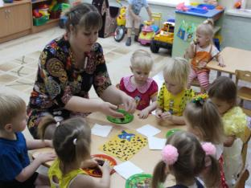
4 типа игровых занятий в соответствии стандарта
I тип занятий - Знакомство с изобразительными материалами (воспитатель лепит, рисует, дети наблюдают).
II тип занятий - создание у детей интереса и желание действовать с выбранным ребенком материалом (создание изображения воспитателем персонально для каждого ребенка).
III тип занятий – выражение детьми своего эмоционального состояния через изодеятельность (рисование того, что он хочет и в том количестве, в каком хочет).
IY тип занятий - подведение детей к постановке изобразительной цели и её достижение.

Slide 5
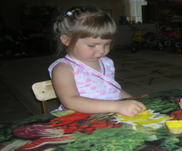
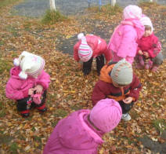
Организация изобразительной деятельности
1. Планирование с учетом рационального сочетания образовательных областей.
2. Решение образовательных задач в совместной деятельности взрослого и детей и самостоятельной деятельности детей в режиме дня .
Разделы тематического плана:
Знакомство с художественными материалами и их функциональными возможностями (игры – эксперименты).
Игры – занятия на формирование интереса к изобразительной деятельности:
- предварительная работа по сенсорному обследованию окружающего мира;
- освоение способов изодеятельности.
Наблюдение в природе
Рисование по трафарету

Slide 6
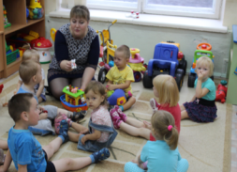
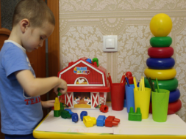
Как готовим ребенка творческому процессу
Организация наблюдений за предметами и явлениям, сенсорное обследование.
Рассматривание произведений художников, малых скульптурных форм – нахождение ребенком реальных предметов в иллюстрации (называть формы, размеры, расположение, дать оценку – красиво).
Слушание музыки, песен, чтение стихотворений, фольклора, сказок.
Обыгрывание настроения предметов и явлений в пантомиме, театрализованной деятельности, в подвижной дидактической игре.
Собственная изобразительная деятельность.

Slide 7
организация игрового занятия
Привлечение внимания детей к предстоящей изобразительной деятельности.
Привлечение детей к выполнению действий по ситуации: рассматривание (Ах! Как красиво!), сенсорное обследование объекта (включение ощущений двигательных, зрительных, тактильных, слуховых).
Введение персонажа как мотива выполнить работу для него. Уточнение образа, анализ предстоящих действий: что будешь делать?, чем?, на чем? Как? (место, материалы, форма, её расположение, цвет).
Выполнение детьми изобразительной задачи (цели).
В ходе детской деятельности воспитатель подчеркивает авторство ребенка, комментирует его работу, подчеркивает успешность.
Результат – похвала, любование, чувство радости от выполненной работы, обсуждение с детьми кем, как, когда, зачем будет использовано его творение.

Slide 8
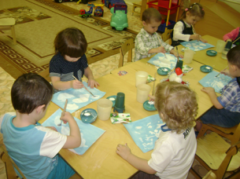
Показатели овладения детьми изобразительной деятельностью
проявляют любознательность – любят экспериментировать с художественными материалами, способны действовать самостоятельно;
эмоционально отзывчивые – с удовольствием реагируют на мир природы, предметный мир;
формируются коммуникативные качества – используют речь в общении адекватно; понимают, что такое - хорошо, что такое – плохо;
способны решать личные задачи – владеют необходимыми навыками в изобразительной деятельности, которые применяют в самостоятельной творческой деятельности, способны доводить начатое дело до конца

Slide 9
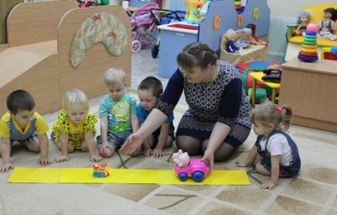
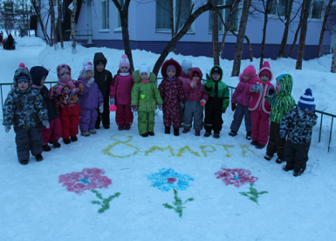
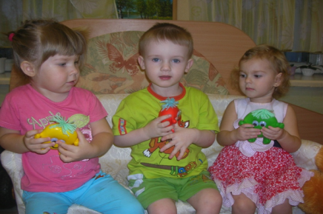
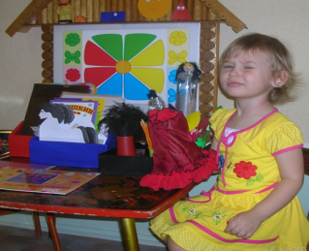
Дорожка для машин желтого цвета.
Милой, мамочке, моей.

Slide 10
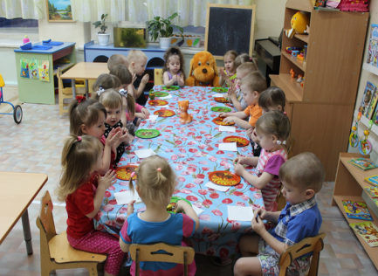
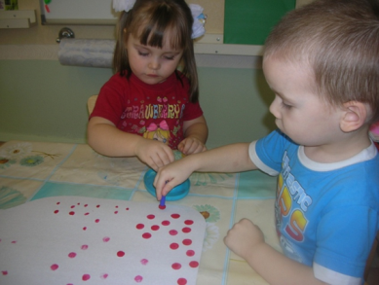
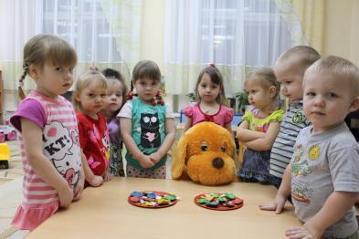
Занимательный процесс

Slide 11
Спасибо за внимание.

